Slide 1

La galette des rois
Tematická oblast | Život ve Francii
Datum vytvoření | 29. 11. 2012
Ročník | Sekunda – kvinta, 1. – 2. ročník
Stručný obsah | Seznámení s „galette des rois“ a tradicí Tří králů ve Fr.
Způsob využití | Postupně pomocí šipek a nebo mezerníku procházíte prezentací. Za každou otázkou je i řešení, nechejte tedy studentům čas na přemýšlení.
Autor | Mgr. Lenka Michalcová
Kód | VY_32_INOVACE_08_FMIC06
Gymnázium a Jazyková škola s právem státní jazykové zkoušky Zlín

Slide 2
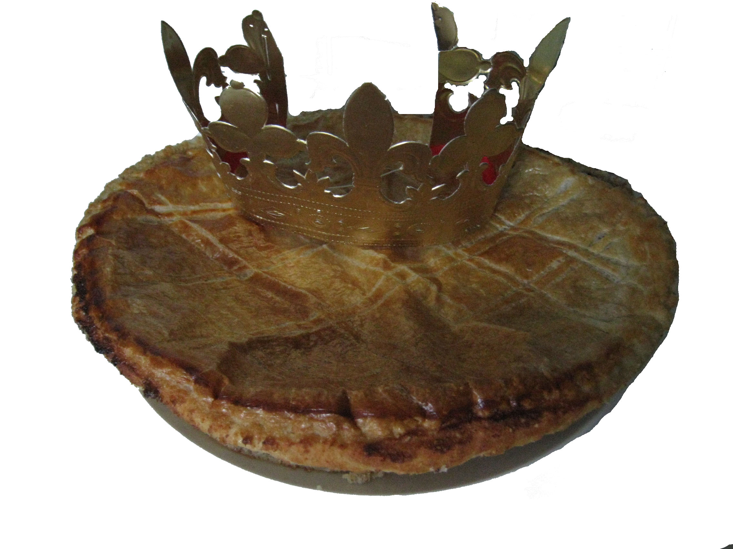
La galette des rois

Slide 3
Trouvez dans le dictionnaire ou sur Internet les expressions suivantes:
La galette
La pâte feuilletée
L‘Épiphanie
La frangipane
Les Rois mages
La fève

Slide 4
La galette des rois
est un gâteau traditionnellement consommé au cours de la fête de l‘Épiphanie.
il s‘agit d‘une pâte feuilletée qui est fourrée avec diverses préparations comme par exemple la frangipane.

Slide 5
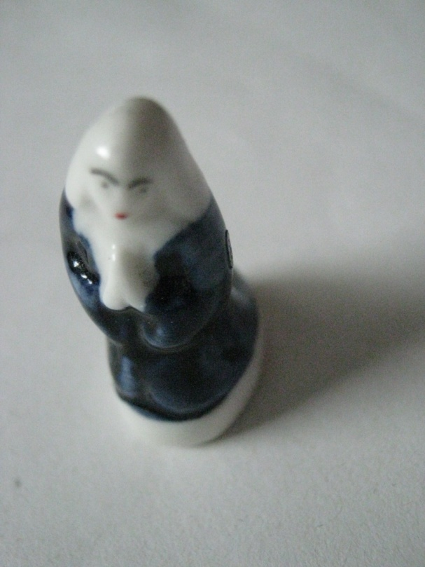
À l‘intérieur de la galette des rois il y a une fève cachée. La fève, c‘est par exemple:
Celui qui trouve la fève dans sa part de gâteau est proclamé «Roi de la fève» roi de la fête.
Il porte la couronne.
Trouvez sur Internet de différentes formes des fèves.

Slide 6
On dit:
«Trouver la fève au gâteau.»
C‘est-à-dire:
Faire une bonne découverte, une bonne rencontre, trouver une solution à un problème.

Slide 7
Zdroje:
http://fr.wikipedia.org/wiki/Rois_mages
http://www.cnrtl.fr/definition/feve
http://www.cnrtl.fr/definition/galette

